Slide 1
BİLGİ GÜVENLİĞİ EĞİTİMİ
HAZIRLAYAN: KALİTE YÖNETİM BİRİMİ

Slide 2
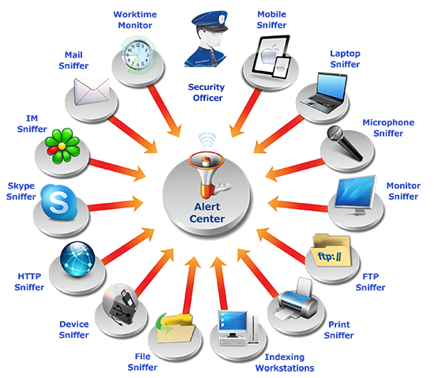
Bilgi Nedir?
Bilgi, bir kurumun en değerli varlığıdır. Korunması ve verimli kullanılması sağlanmalıdır.
Bulunduğu yerler;
İnsanda (Sözlü)
Kağıt üzerinde
Bilgisayar sistemlerinde
Fiziksel ortamlarda -...

Slide 3
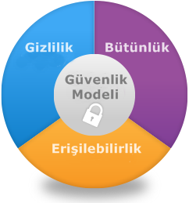
Bilgi Güvenliği Nedir?
Kurumun en değerli varlığı olan Bilginin kaybolmasını, zarara uğramasını, yok olmasını, yetkisiz ve kötü niyetli kişilerin eline geçmesini engellemektir.
Güvenlik Modeli;
Gizlilik (Kim ?)
Bütünlük (Ne ?, Hangi ?)
Erişilebilirlik (Ne zaman ?, Nasıl ?)

Slide 4
Bilgi Güvenliği Nedir?
Gizlilik; Bilgi ye erişime izni olan yetkili kişiler yada sistemlerin erişmesini sağlamaktır.
Bütünlük; Bilginin yetkisiz kişi yada işlemler tarafından değiştirilmemesini sağlamaktır. Böylece Bilginin tutarlılığı sağlanmış olur.
Erişilebilirlik; Bilgi ye doğru zamanda erişimin ve erişim sürekliliğinin sağlanmasıdır.

Slide 5
Bilgi Güvenliği Politikası Ne İşe Yarar?
Personele, yaptıkları iş kadar, iş yapış yöntemlerinin ve işledikleri bilginin değerini farkettirir.
Kurumu, bilgi kaybı nedeni ile uğrayacağı zarardan korur. Rekabetçi bir avantaj sağlar.
Riskleri yönetilebilir kılar.
Toplam kalitenin artmasına neden olur.

Slide 6
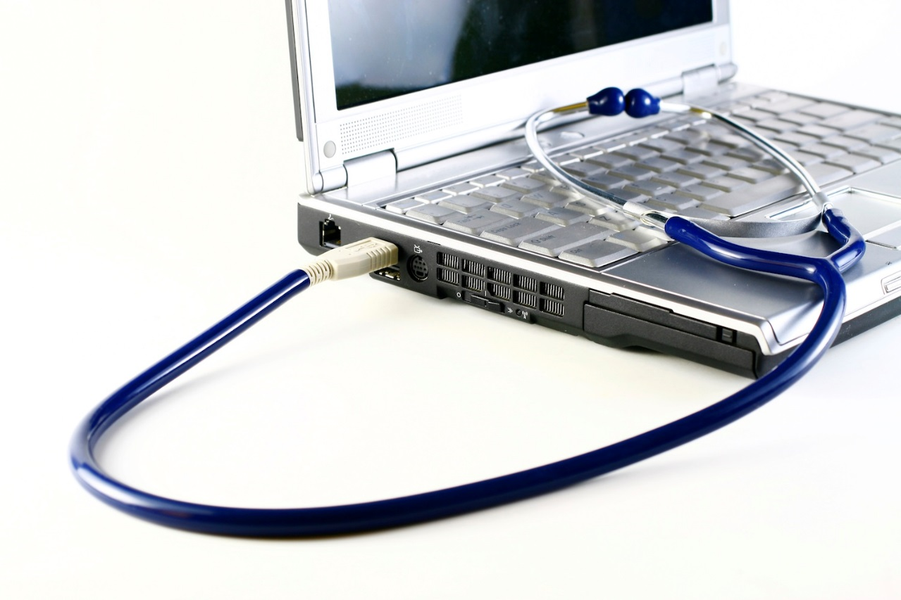
Bilgi Güvenliğine Yönelik Tehditler
Kritik Altyapıları çökertmeye yönelik toplu siber saldırılar
Hizmet aksatma saldırıları
Veri hırsızlığı
İtibarsızlaştırma
Yanlış bilgilendirme
Kara propaganda

Slide 7
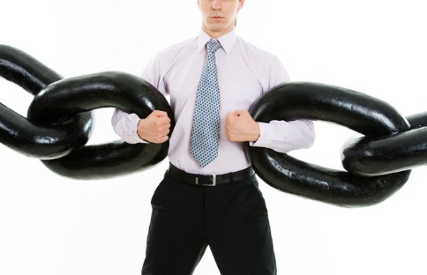
Bilgi Güvenliğinde İnsan Faktörü
Bilgi güvenliği yatırımlarının büyük bir yüzdesi teknik önlemler ile sağlanıyor olsa bile, insan faktörü bilgi güvenliğinin en önemli halkasıdır.
İnsan faktörü güvenliğin en zayıf halkasını oluşturur.
Ve zincir en zayıf halkası kadar güçlüdür.

Slide 8
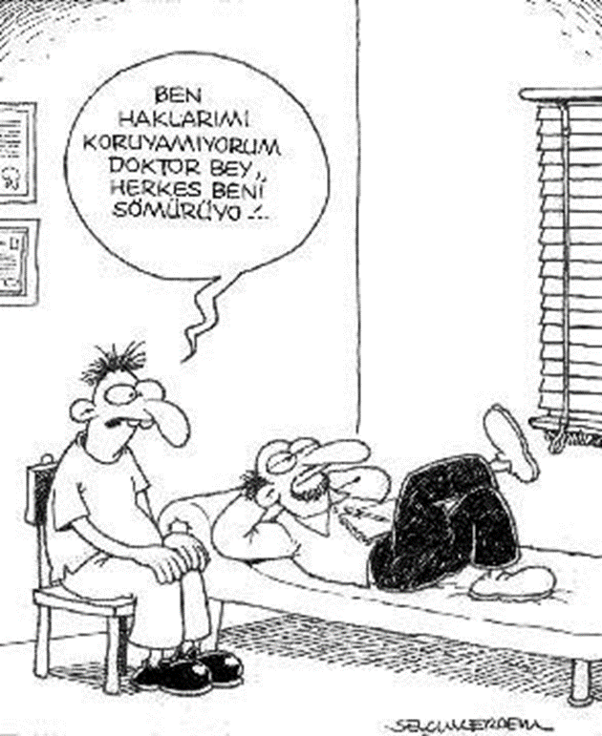
Bilgi Güvenliğinde İnsan Faktörü
İnsanoğlunun en büyük zafiyetlerinden birisi GÜVENDİR!
Güvenliğin sadece küçük bir kısmı olan % 20’si teknik güvenlik önlemleri ile sağlanır.
Büyük kısım olan % 80’ni ise kullanıcıya bağlıdır.

Slide 9
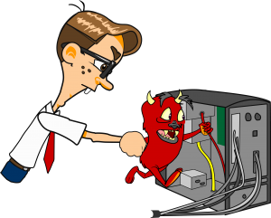

Bilgi Güvenliğinde Dahili Tehdit Unsurları
Bilgisiz ve Bilinçsiz Kullanım
Temizlik görevlisinin sunucunun fişini çekmesi
Eğitilmemiş çalışanın veri tabanını silmesi
Kötü Niyetli Hareketler
İşten çıkarılan çalışanın, Kuruma ait Web sitesini değiştirmesi
Bir çalışanının, Ağda Sniffer çalıştırarak E-postaları okuması
Bir yöneticinin, Geliştirilen ürünün planını rakip kurumlara satması

Slide 10
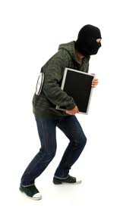
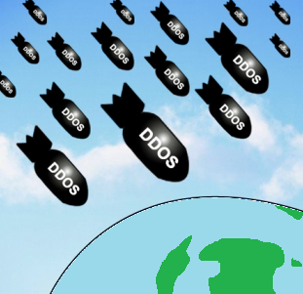
Bilgi Güvenliğinde Harici Tehdit Unsurları
Hedefe Yönelmiş Saldırılar
Bir saldırganın Kurum Web sitesini değiştirmesi
Bir saldırganın Kurumun korunan bilgisini çalması
Birçok saldırganın kurum Web sunucusunu servis dışı bırakma saldırısı yapması

Slide 11

Bilgi Güvenliği İhlali
Bilgi Güvenliğinizi sağlayamadığınız durumlarda;
Bilginiz başkalarının eline geçebilir.
Kurumun onuru ve toplumdaki imajı zarar görebilir.
Donanım, yazılım, veri ve kurum çalışanları zarar görebilir.
Finansal zararlar ortaya çıkabilir.
Günümüzde ele geçirilen bir verinin (bir kayıtın) ortalama maliyeti $136
Sağlık, Finans ve İlaç Endüstrisi gibi yoğun yasal düzenlemelerin olduğu sektörlerde diğer sektörlere göre maliyet %70 oranında daha yüksek.

Slide 12
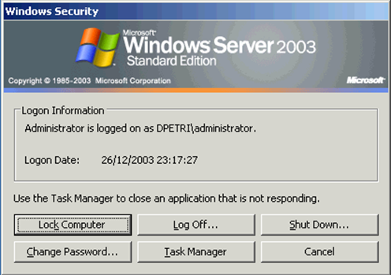
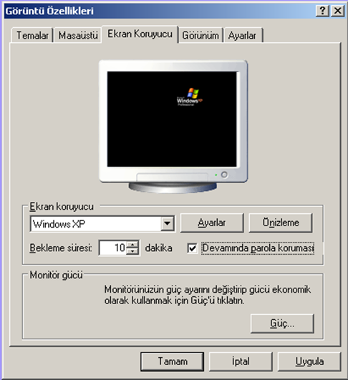
Bilgisayarınızı Kullanırken
Bilgisayarınıza girerken şifrenin başkaları tarafından görülmemesi sağlanmalıdır.
Kullanıcı isminizi ve kullanıcı haklarınızı kullanarak başka bir kimsenin işlem yapmasına izin verilmemelidir.
Bilgisayar başından kalkarken ekran kilitlenmelidir.
Şifre korumalı ekran koruyucusu ayarlanmalıdır.

Slide 13
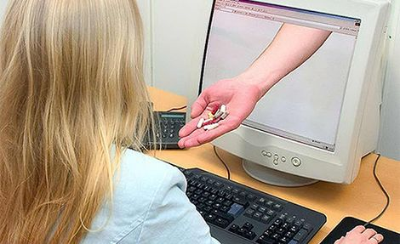
Bilgi Güvenliği İhlali
Doktorların şifreleri çalındı binlerce ilaç yazıldı
Sağlık sektörünü gözüne
kestiren dolandırıcılık
şebekeleri, doktorların
e-reçete şifrelerini çaldı.
Şebeke, yüksek tutarlı
ilaçları hastalar üzerine
yazmaya başladı.
Vatandaşlar ilaç parası
ödemeye mahkum oldu.

Slide 14
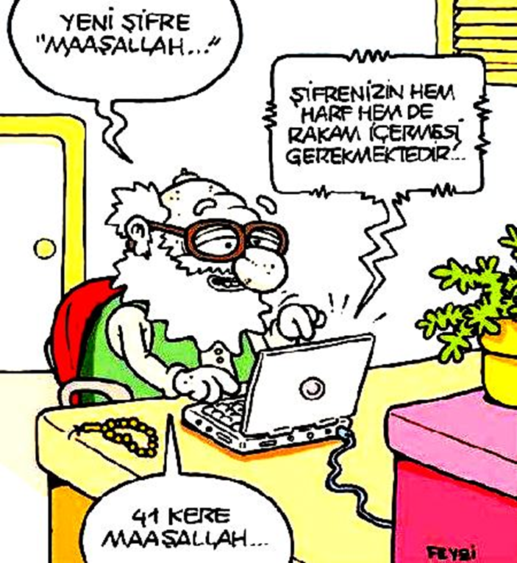
Şifre Güvenliği
Şifreniz en az 8 karakterden, içinden en az bir büyük harf, bir küçük harf, bir rakam ve en az bir özel karakterden (@#$%^&) oluşmalı.

Slide 15
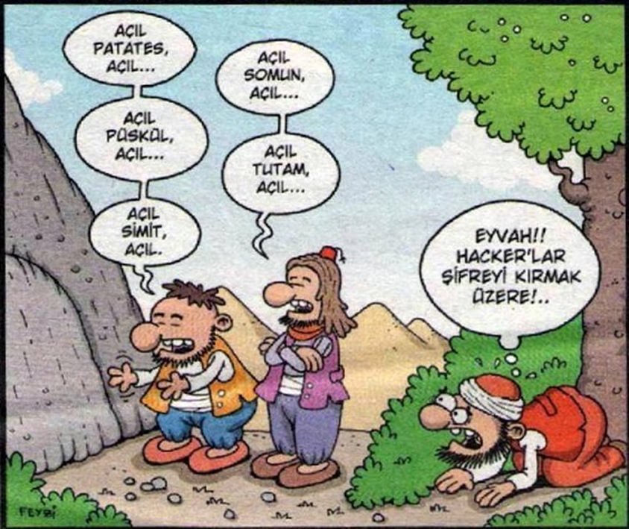
Şifre Güvenliği
Şifreniz çabuk tahmin edilebilir ve şifre kırıcı programlarla kolayca kırılabilir, yakınlarınız tarafından kolayca tahmin edilebilir sözcüklerden oluşmamalıdır.

Slide 16
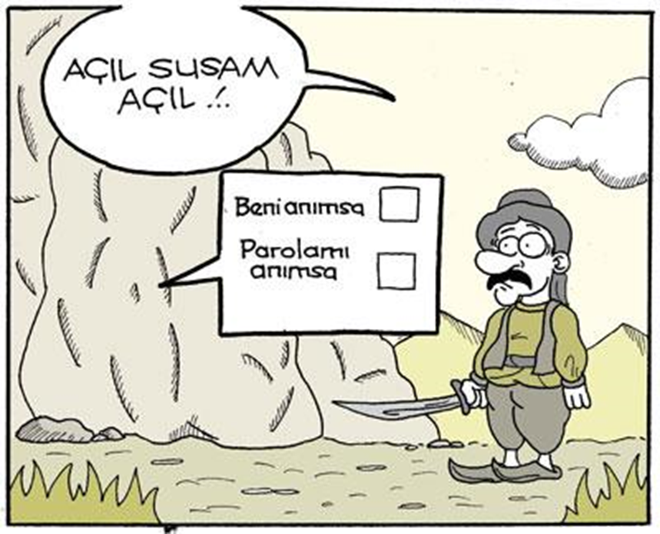
Şifre Güvenliği
Şifre hatırla yapılarak kullanım hesaplarınıza girişinizi kolaylaştırsa da şifremizi güvensiz kullanmış oluruz.

Slide 17

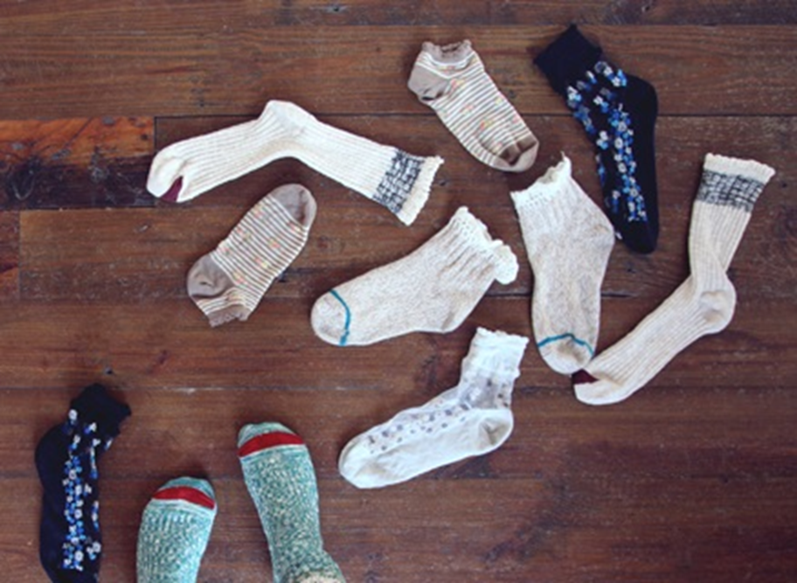
Şifre Güvenliği
Şifreleriniz size özeldir, başkaları ile paylaşılmamalıdır!
Şifreleriniz çoraplarınız gibidir, sık sık değiştirilmelidir!

Slide 18
HASTA BİLGİ GÜVENLİĞİ

Slide 19
HASTA BİLGİ GÜVENLİĞİ
Hizmetin sunumu için gerekli olan ve hastalarımıza ait özel ve hastalıklarıyla ilgili bilgiler gizlidir. Bu bilgiler otomasyon sisteminde ve hasta dosyalarında muhafaza edilir.
Bu bilgi ve belgeler; hastalarımızın yazılı izni olmadan (yasal şartlar hariç) hiç kimse veya kuruluşa verilemez, temin edilen bilgiler açıklanamaz.

Slide 20
Kişisel Sağlık Kayıtlarının Güvenliği Politikası
Sağlık kayıt bilgileri hastaya aittir. Yetkilendirilmiş çalışanlar (hastanın tedavisinden sorumlu sağlık personeli) ancak kendisine kayıtlı olan hastaların sağlık kayıtlarına erişebilmelidirler. Ancak hastanın yazılı onayı ile diğer sağlık çalışanları bu veriye erişebilirler.
Kurumda kimin hangi yetkilerle hangi verilere ulaşacağı çok iyi tanımlanmalıdır. Rol bazlı yetkilendirme yapılmalıdır ve yetkisiz kişilerin hastanın sağlık kayıtlarına erişmesi mümkün olmamalıdır.
Hastanın rızası olmadan hiçbir çalışan yazılı veya sözlü olarak hasta sağlık bilgilerini hastanın yakınları dışında üçüncü şahıslara ve kurumlara iletemez.
Kurum, kritik bilgiye erişim hakkı olan çalışanlar ve firmalar ile gizlilik anlaşması imzalamalıdır ...

Slide 21
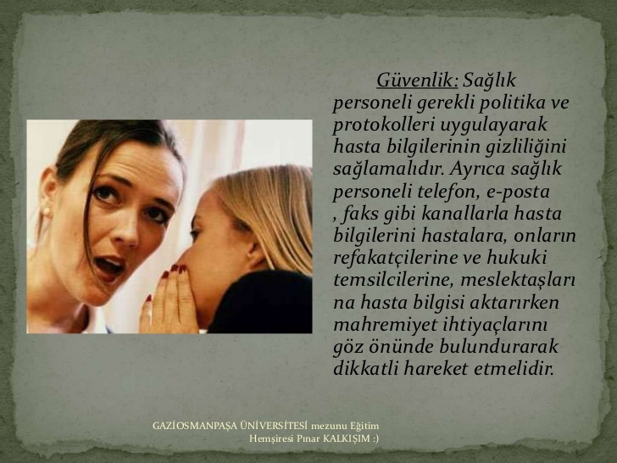
Kişisel Sağlık Kayıtlarının Güvenliği Politikası
Sağlık personeli; gerekli politika ve protokolleri uygulayarak hasta bilgilerinin gizliğini sağlamalıdır.
Ayrıca sağlık personeli telefon, e-posta faks gibi kanallarla, hastalara, onların refakatçilerine ve hukuki temsilcilerine meslektaşlarına hasta bilgisi aktarırken mahremiyet ihtiyaçlarını göz önünde bulundurarak dikkatli hareket etmelidir.

Slide 22
Hasta Bilgilerinin Gizliliği Ve Güvenliği
Hastanın kişisel bilgilerinden tedavisine kadar tüm bilgileri ölümünden sonra bile gizli olarak korunmalıdır.
Hastaya ait bilgiler, yalnızca hastanın açık izni veya mahkemenin kesin kararı üzerine açıklanabilir.
Hastalar tanıları, tedavileri, ve bakımlarıyla ilgili kayıtlara, dosyalara bakabilme ve kopyalarını alabilme hakkına sahiptir.
Hastalar kendileriyle ilgili tıbbi ve kişisel bilgilerin uygunsuz, eksik, çift anlamlı veya bilgileri yenileme, daha açık hale getirme, bazı kısımlarını çıkarma, tamamlama, düzeltme hakkına sahiptir.

Slide 23

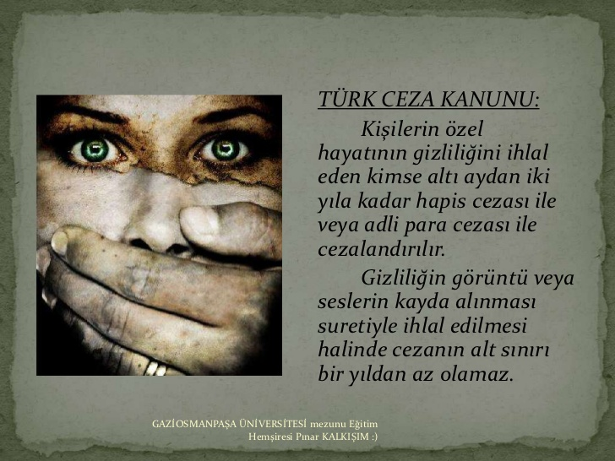
Kişilerin özel hayatının gizliliğini ihlal eden kimse; altı aydan iki yıla kadar hapis cezası ile veya adli para cezası ile cezalandırılır.
Gizliliğin görüntü veya seslerin kayda alınması suretiyle ihlal edilmesi cezanın alt sınırı bir yıldan az olamaz.

Slide 24


Doküman Yönetimi Eğitimi
Kalite Yönetim Birimi

Slide 25
SUNUM PLANI
AMAÇ
SKS/ISO DOKÜMAN GEREKLİLİĞİ?
TANIMLAR
HAZIRLANACAK DOKÜMANA NASIL KARAR VERİLMELİ?
DOKÜMANIN FORMATI NASIL OLMALI?
DOKÜMANLAR NASIL HAZIRLANMALI?
DOKÜMANLARIN ASILMASINDA NELERE DİKKAT EDİLMELİ?

Slide 26
AMAÇ:
Bu eğitimin amacı;
Her sağlık kuruluşunda olduğu gibi, Birimlerimizde de yönetilebilir bir doküman sistemi için yol gösterici olmak, metodolijisini anlamak ve en önemlisi,
aynı dili kullanmak…

Slide 27

ETKİN BİR SİSTEM OLUŞTURMANIN İLK BASAMAĞI NEDİR???
İyi bir dokümantasyon sistemine sahip olmaktır…

Slide 28
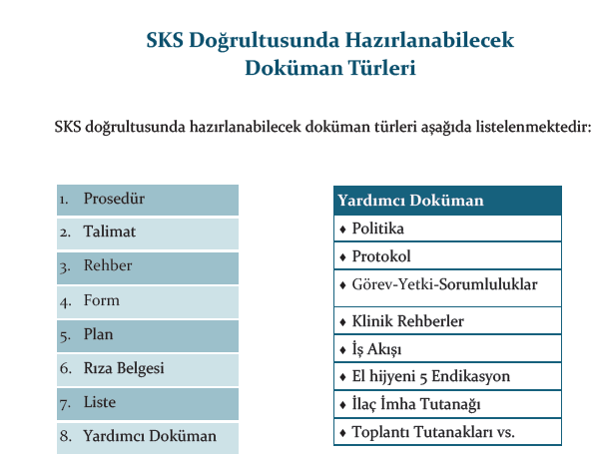

Slide 29
TANIMLAR….
DOKÜMAN Bilginin yer aldığı ortamdır

Slide 30
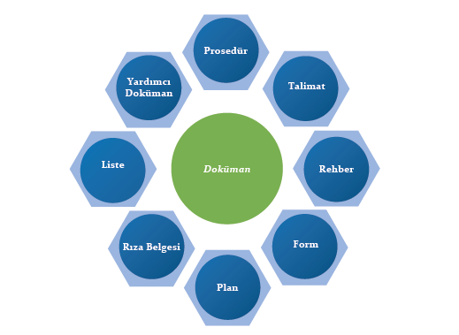

Slide 31
TANIMLAR
PROSEDÜR: Faaliyetlerden oluşan bir sürecin nasıl icra edildiğini anlatan dokümandır.
TALİMAT: Tek bir faaliyetin işlem basamaklarını içeren dokümandır.
REHBER: Yapılan faaliyetlerde yol gösterme ve bilgilendirme amacıyla oluşturulan dokümandır.
FORM: İstenilen veri yada bilgilerin yazılması, doldurulması için hazırlanan dokümandır.
DIŞ KAYNAKLI DOKÜMAN: Kurumu kendisi tarafından hazırlanmayan ancak faaliyetlerin gerçekleşmesinde faydalanılan dokümandır
PLAN: Hedeflenen bir amaca ulaşılmasını sağlayacak adımlardan oluşan, neyi, ne zaman, niçin ve nasıl yapacağımızı gösteren dokümandır

Slide 32
TANIMLAR
RIZA BELGESİ: Uygulanacak tıbbi işleme ilişkin, işlemi yapacak sağlık personeli tarafından hastaya aktarılan bilgilerin yer aldığı ve hastanın rızasını almak için oluşturulmuş dokümandır.
LİSTE: Benzer öğelerin ardışık sıralandığı dokümandır.
YARDIMCI DOKÜMAN: Prosedür, Talimat, Rehber, Form, Dış Kaynaklı Doküman, Rıza Belgesi, Liste dışında kalan veya bu dokümanları destekleyici nitelikteki dokümanlardır.

Slide 33
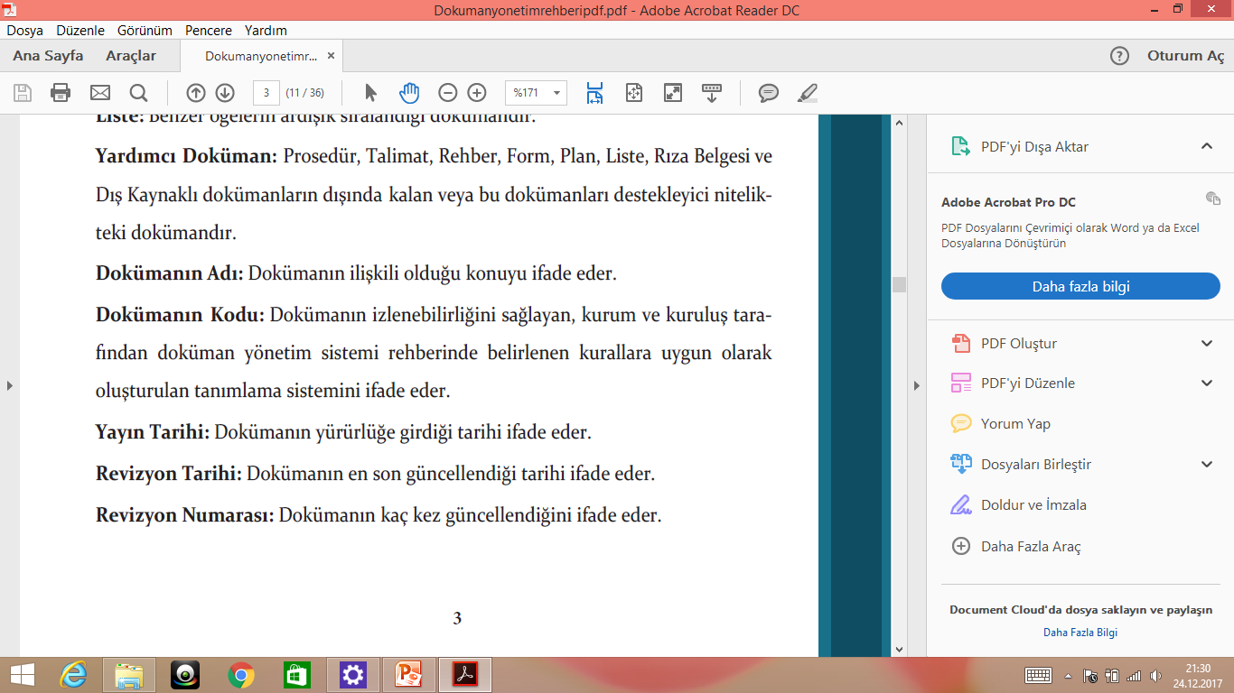

Slide 34

HAZIRLANACAK DOKÜMANA NASIL KARAR VERİLMELİ???

Slide 35
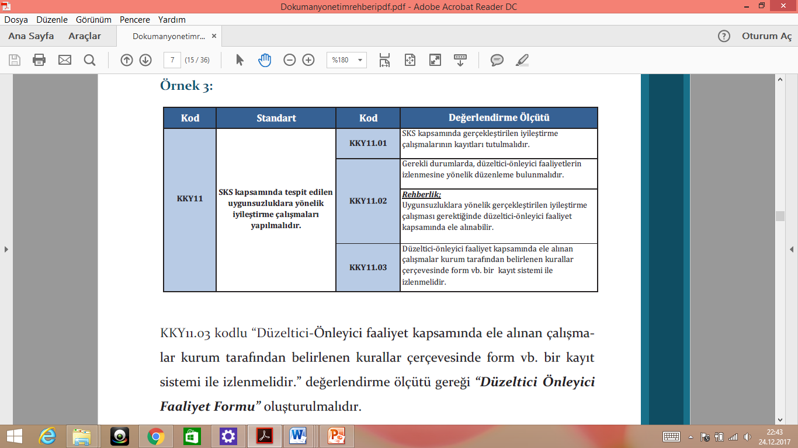
Standardın istediği doküman nedir?????

Slide 37
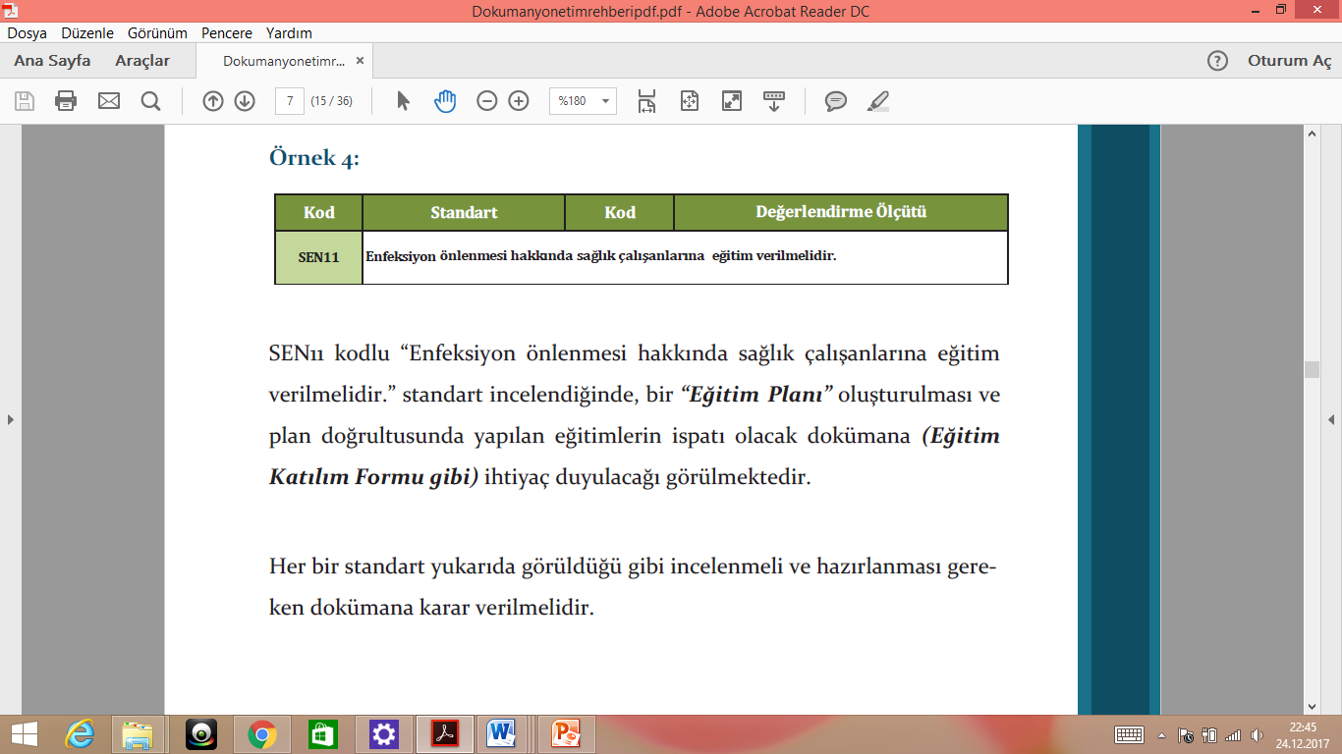
Standardın istediği doküman nedir?????

Slide 39
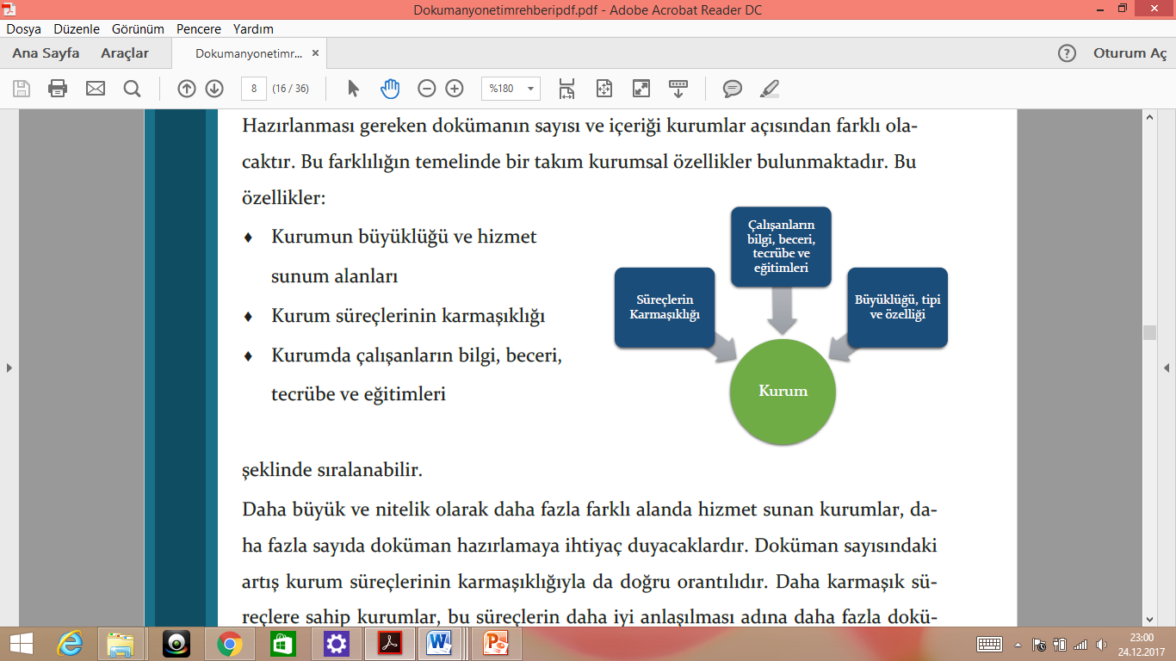
Hazırlanacak Dokümanın Miktar Ve İçeriğini Ne Etkiler?

Slide 40
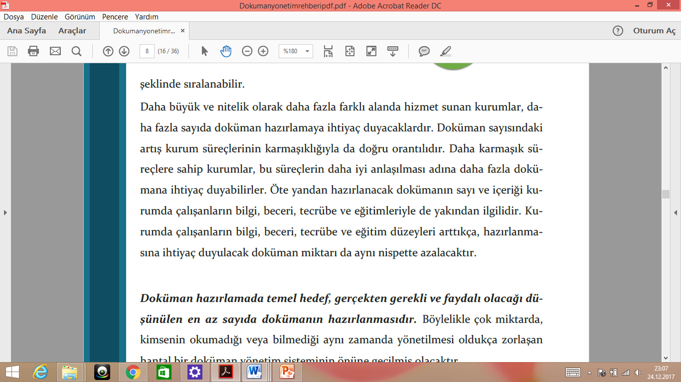

Slide 41

Bu Nedenle Temel Hedef….
Doküman hazırlamada temel hedef, gerçekten gerekli ve faydalı olacağı düşünülen en az sayıda dokümanın hazırlanmasıdır. Böylelikle çok miktarda,
kimsenin okumadığı veya bilmediği aynı zamanda yönetilmesi oldukça zorlaşan hantal bir doküman yönetim sisteminin önüne geçilmiş olacaktır.

Slide 42
Dokümanın Formatı Nasıl Olmalı ?
SKS/ISO gereği dokümanlar belli bir formata sahip olmalıdır. Tüm dokümanlarda asgari dokümanın;
Adı
Kodu
Yayın Tarihi
Revizyon Tarihi
Revizyon Numarası
Sayfa No/Sayfa Sayısı
Hazırlayan-Kontrol Eden-Onaylayan bilgileri bulunmalıdır.

Slide 43
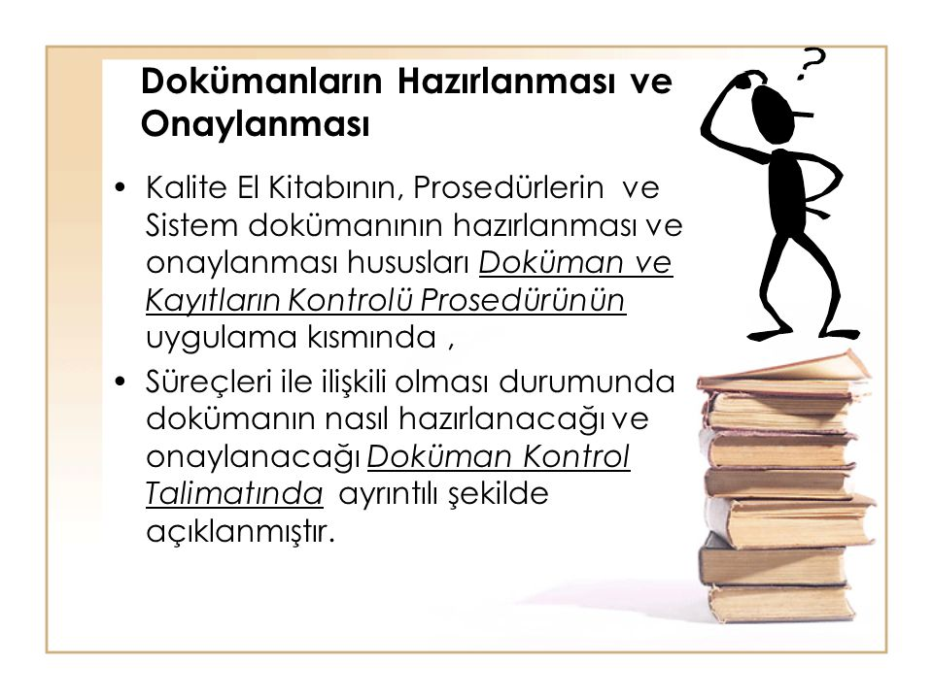

Dokümanlar Nasıl Hazırlanmalı ?
KEK
Prosedür

Slide 44
Doküman Nasıl Hazırlanmalı
Prosedürler Nasıl Hazırlanmalı ?
Prosedürlerde 6 temel başlık bulunur:
1. Amaç: Bu bölümde prosedürün hangi amaçla hazırlandığı yazılır.
2. Kapsam: Bu bölüm hazırlanan prosedürün sınırlarını belirler. Prosedürün
hangi faaliyetleri veya hangi hizmet bölümlerini kapsadığı belirlenir.
3. Kısaltmalar: Prosedürde geçen ve kısaltması kullanılan kavramların listesi
sıralanır.
4. Tanımlar: Prosedürün faaliyet akışı bölümünde yer alan ve açıklanmasında
fayda olacağı düşünülen kavramlar tanımlanır.
5. Sorumlular: Prosedürü bilme, uygulama ve prosedür ile belirlenen faaliyetleri kontrol etme görevi olan tüm sorumlular sıralanır.
6. Faaliyet Akışı: Prosedürün faaliyet akışı bölümünde aşağıdaki işlem basamakları izlenir:
7.İlgili Kayıtlar: Kullanılan form, proses, talimat, Mevzuat, Yönetmelik vs.

Slide 45
Adım 1: İşin başladığı andaki ilk faaliyetten başlanarak tüm faaliyetler sıralanır.
Adım 2: Her faaliyet için; “Ne? Neden? Ne zaman? Nerede? Nasıl? Kim?” sorularından uygun olanların cevabı aranır.
Adım 3: Alınan cevaplar bir anlam bütünlüğü içerisinde cümlelere dönüştürülerek prosedür hazırlanmış olur.
Adım 4: İşlem basamakları içerisinde yer alan bir faaliyet başka bir doküman yazmayı gerektirecek kadar uzunsa veya bu faaliyet için daha önce bir doküman hazırlandıysa, prosedürde bu dokümana atıf yapılır.

Slide 46
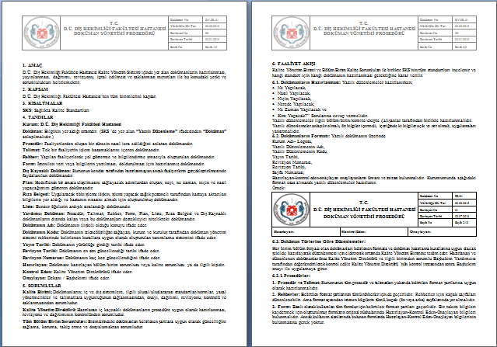

Slide 47
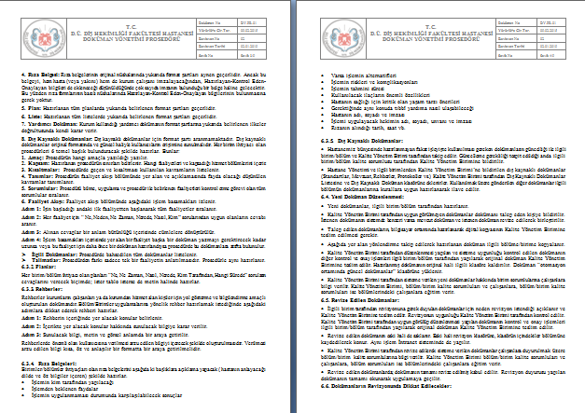

Slide 48

TALİMAT Nasıl Hazırlanmalı ?
Hazırlanması Prosedür ile aynıdır.

Slide 49

Dokümanlara Nereden ve Nasıl Ulaşılabilir?
Hastanemize ait tüm dokümanlara (formlar, talimatlar, iş akış şemaları vb) D.Ü. Diş Hekimliği Fakültesi web sayfasında yer alan Hastanemiz başlığı altında bulunan Kalite Yönetimi sayfasından ulaşılabilir. https://www.dicle.edu.tr/birimler/dis-hekimligi-fakultesi-hastanesi linkinden

Slide 50

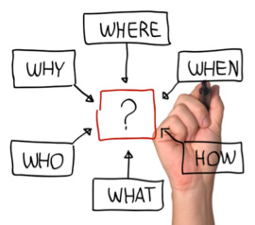
Plan Nasıl Hazırlanmalı ?
Planlama, gelecekte gerçekleştirilecek faaliyetlerin bugünden
belirlenmesidir.
SKSV6 rehberde istenen planlar
Öz Değerlendirme Planı
Tıbbi Cihazların Bakım ve Kalibrasyon Planları
Bölüm Bazında Temizlik Planı
Acil Durum ve Afet Planı
Aşağıdaki soruların cevapları uygun formatlarda bir araya getirilerek plan
oluşturulmalıdır.
Ne
Ne zaman
Nasıl
Nerede
Kim tarafından
Hangi sürede

Slide 52

Rıza Belgesi Nasıl Hazırlanmalı ?
Rıza belgesi asgari aşağıdaki başlıklar altında hazırlanmalıdır:
İşlemin kim tarafından yapılacağı
İşlemden beklenen faydalar
İşlemin uygulanmaması durumunda karşılaşılabilecek sonuçlar
Varsa işlemin alternatifleri
İşlemin riskleri ve komplikasyonları
İşlemin tahmini süresi
Hastanın adı, soyadı ve imzası
İşlemi uygulayacak hekimin adı, soyadı, unvanı ve imzası
Rızanın alındığı tarih ve saat

Slide 53
Dış Kaynaklı Doküman
Sağlıkta Kalite Standartları
Mevzuat
Rehberler
Protokoller vs.
Dış kaynaklı dokümanlarda dikkat edilmesi gereken hususlar:
Kurumda kullanılan dış kaynaklı doküman listeleri oluşturulmalı
Dış kaynaklı doküman listeleri belirli aralıklarla kontrol edilerek güncellenmeli
Kullanım alanlarında güncel dokümanın bulunması sağlanmalıdır.

Slide 54
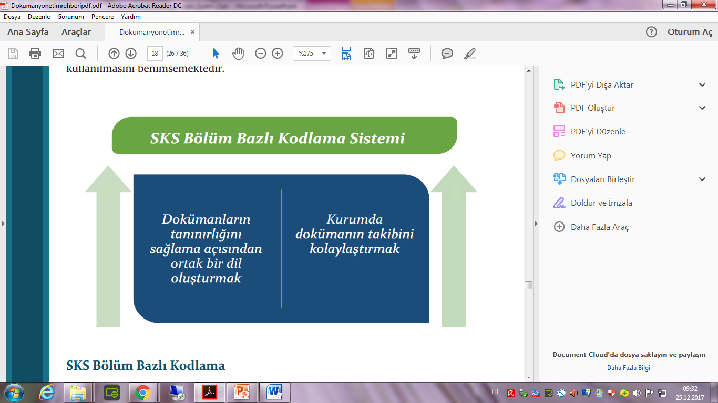
Dokümanlar Nasıl Kodlanmalı ?
Kurumda kullanılan tüm dokümanlara bir kod numarası verilir.

Slide 55
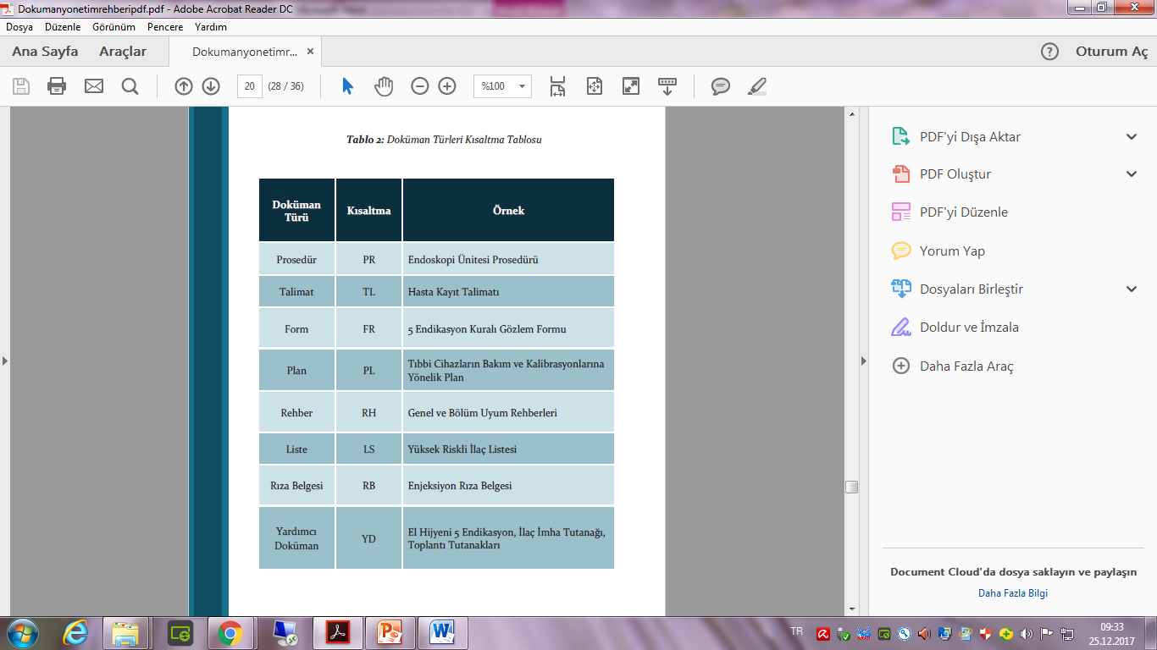

Slide 56
Dokümanların Asılmasında Nelere Dikkat Edilmeli ?
Panolarda asılacak dokümanlara onayın nasıl verileceği, dokümanların panoda ne kadar süre asılı kalacağı ile ilgili kurumlara ait kurallar belirlenmelidir .
Panolar ve panolarda asılı dokümanlar görüntü kirliliği oluşturmayacak şekilde düzenlenmelidir.
Belirlenen alanlar/panolar dışında bilgilendirici ilan, duyuru ve açıklama yapılması durumunda bu bilgilerin uygun ve estetik tarzda hazırlanması ve görüntü kirliliği oluşturmayacak şekilde düzenlenerek asılması gerekmektedir.

Slide 57
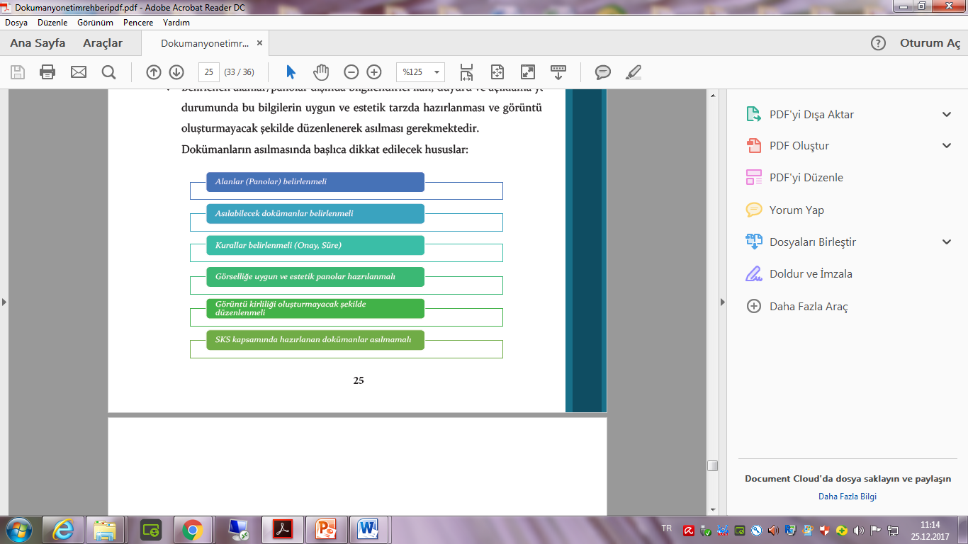
Dokümanların Asılmasında Nelere Dikkat Edilmeli ?

Slide 58
İSTENMEYEN OLAY BİLDİRİMİ…
----Sistem, “Hasta Güvenliği” ve “Çalışan Güvenliği” olmak üzere iki ayrı modülde ele alınmalıdır. Ana modüllerin altında alt modüller yer alabilir. Örneğin; “İlaç Güvenliği, Düşmeler, Cerrahi Güvenlik, Kesici Delici Alet Yaralanmaları” gibi.
Kesici/Delici Alet Yaralanmaları Bildirimi
Kan ve Vücut Sıvılarının Sıçramasına Maruz Kalan Çalışanların Bildirimi
Düşen Hasta Bildirimi vb.

Slide 59
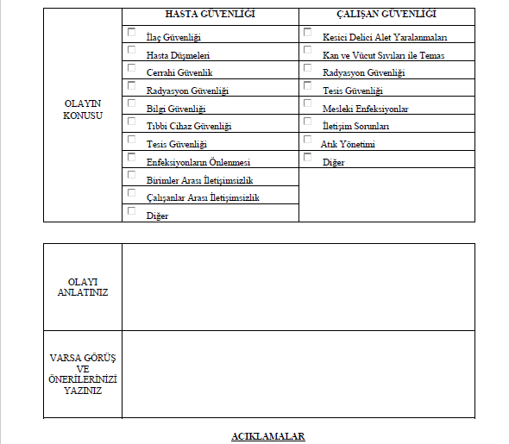
İSTENMEYEN OLAY BİLDİRİMİ (Örnek Uyg ) …

Slide 60
İSTENMEYEN OLAY BİLDİRİMİ…
İstenmeyen Olay Bildirimi İHBAR
Bildirimi Yapan Çalışan ise MUHBİR Değildir.
Çünkü;
Kişisel bilgi yok,
Gizlilik esaslı,
Cezalandırılma ve yaptırım yok,
Görüşler bildirilecek ve sistemli çözümler sağlanacak

Slide 61
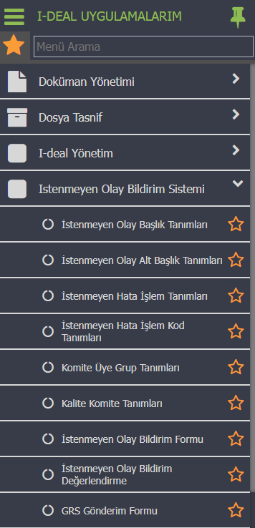
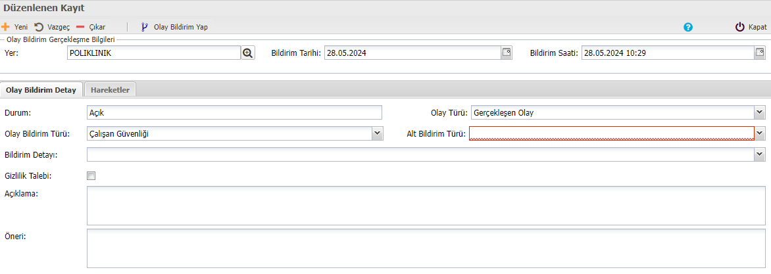
İOB (Örnek Uyg.)…

Slide 62

BİLDİRİMLERİN FAYDASI… Bildirimler ile hataları minimize edelim…
Kalitemiz, en zayıf halkamız
veya çarkın aksayan dişlisidir.
Aksayan olayları bildirelim ki;
“algılanan kalitemiz” yükselsin.

Slide 63
DİF …
DİF ?
Düzeltici İyileştirici Faaliyet
Bildirim ve aksaklık tespitinden sonra DİF açılır ve sonuçlandırılır.
Düzeltici- İyileştirici Faaliyet: Sağlıkta Kalite Standartları kapsamında tespit edilen uygunsuzlukları, oluşan problemin kaynağını veya uygunsuzluk gelişme
Potansiyeli olan durumları ortadan kaldırmaya yönelik faaliyetlerdir.

Slide 64
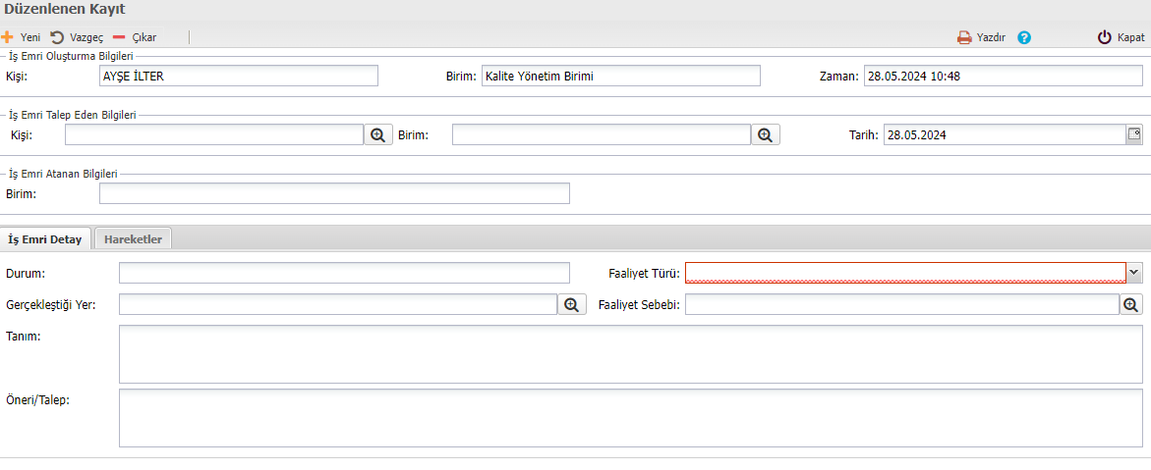
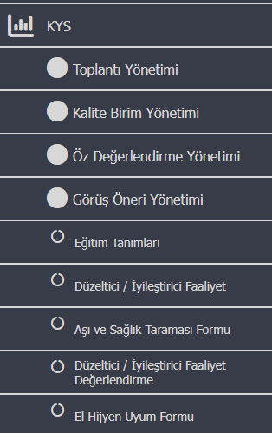
DİF (Örnek Uyg.)…

Slide 65
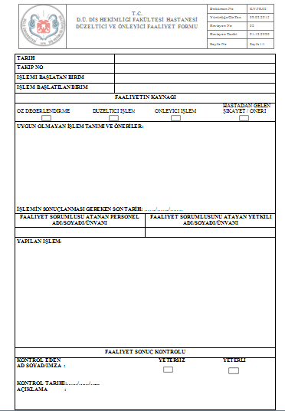
DİF (Örnek Uyg.)…

